Slide 1




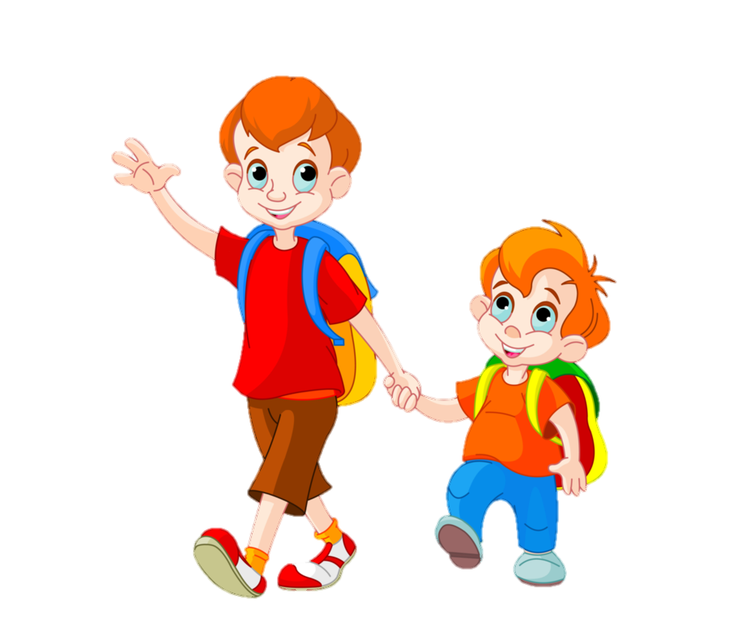



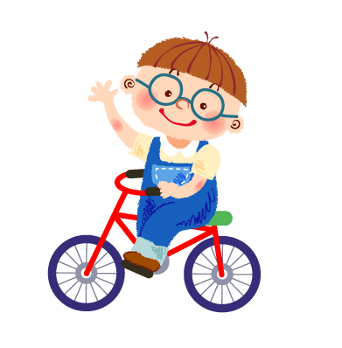


Chào mừng các con đến với tiết
ĐẠO ĐỨC
Lớp 1
Cô chào các con!

Slide 2
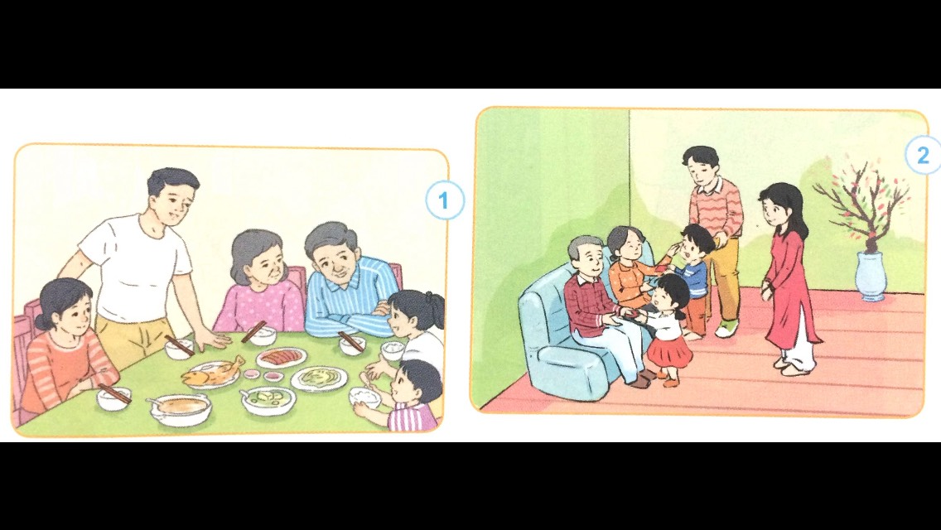

Bài 7: Quan tâm, chăm sóc ông bà

Slide 3
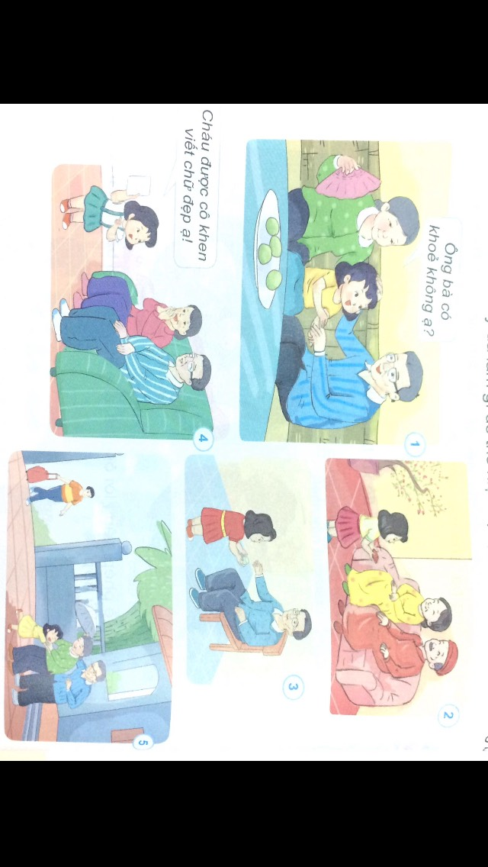

Bạn đang chúc Tết ông bà khỏe mạnh, sống lâu

Slide 4
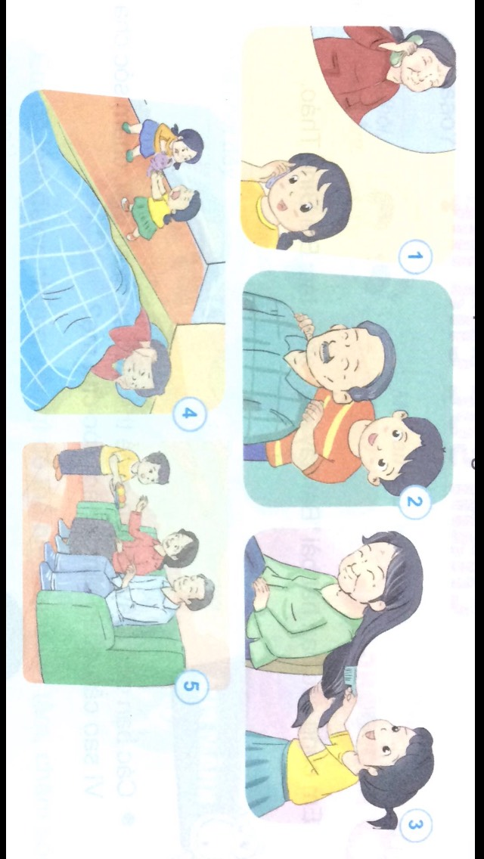
Bạn gọi điện thoại
hỏi thăm sức khỏe của bà

Slide 5
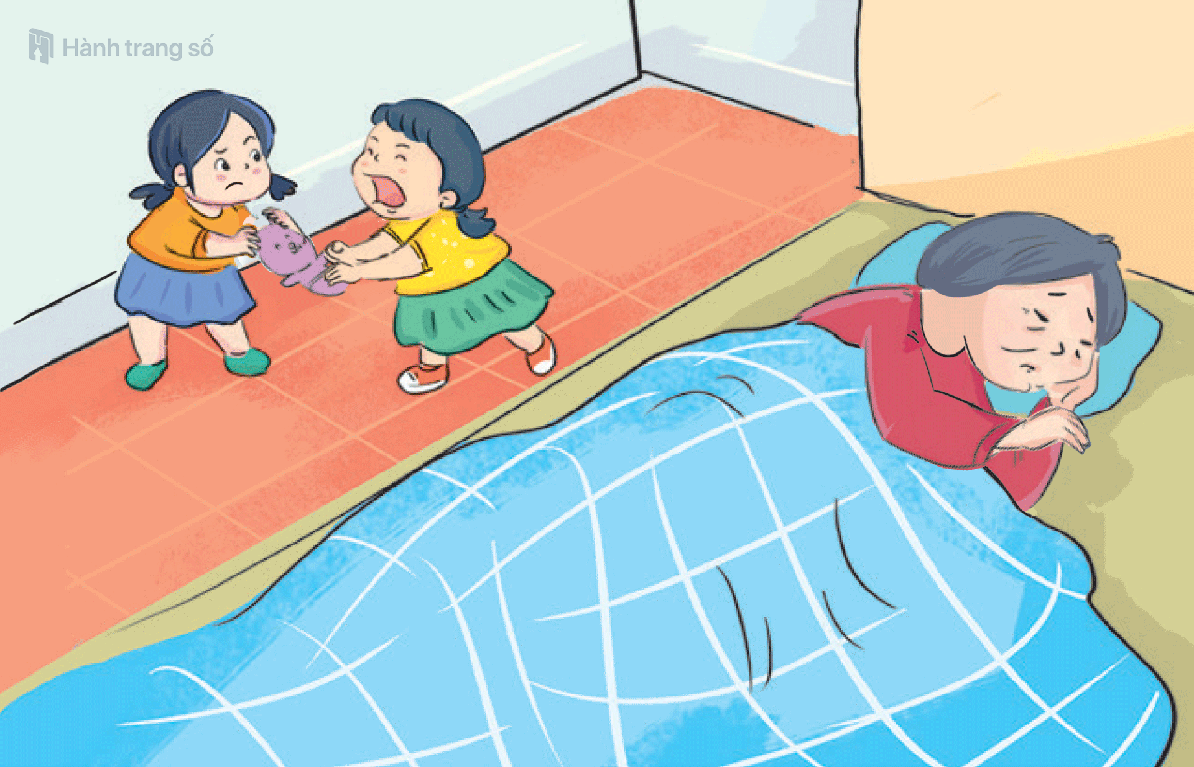
Bà bị ốm. Hai chị em giành nhau đồ to tiếng ồn ào khiến bà mệt hơn

